Slide 1



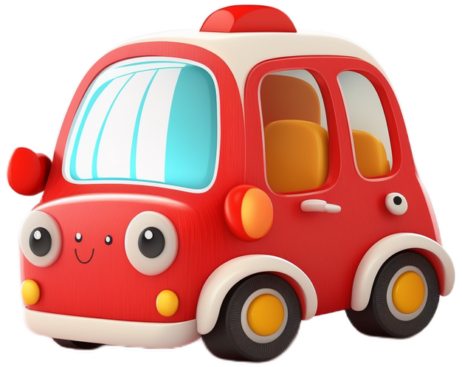


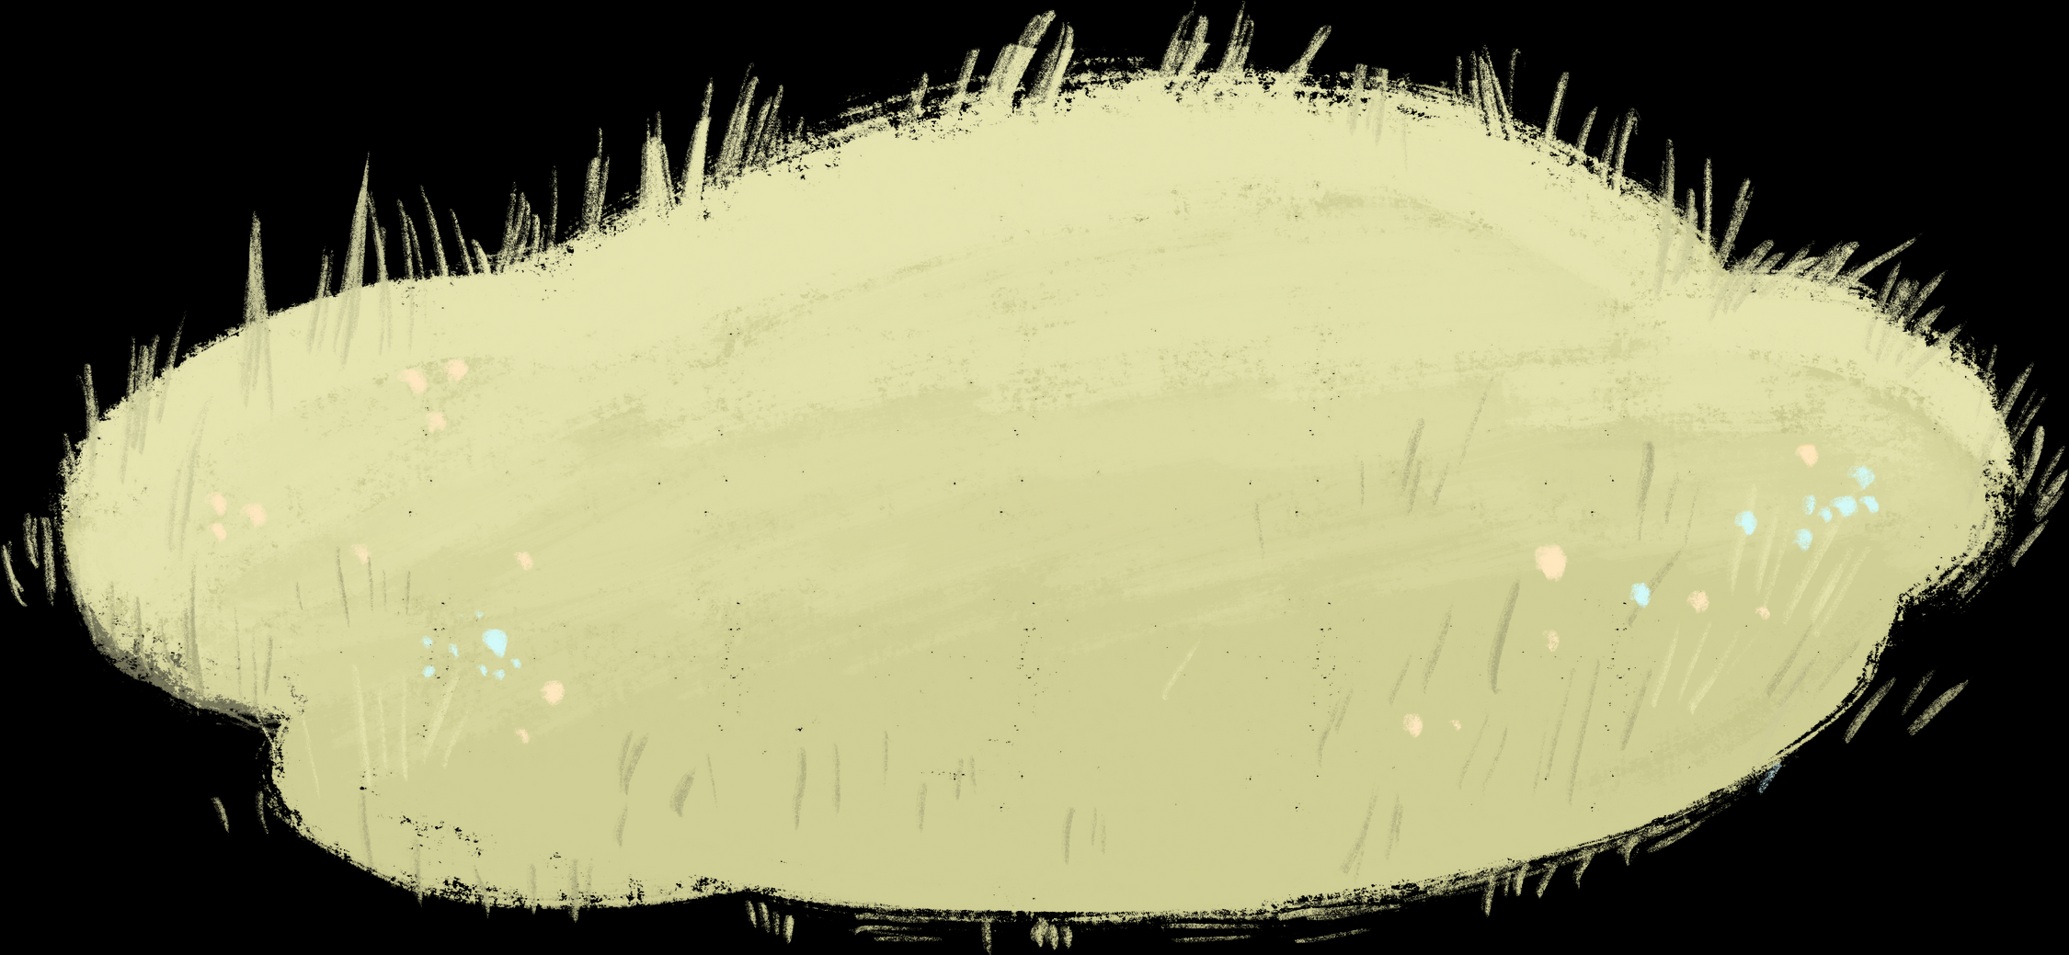
UỶ BAN NHÂN DÂN QUẬN LONG BIÊN
TRƯỜNG MẦM NON HOA TRẠNG NGUYÊN
LĨNH VỰC PHÁT TRIỂN THẨM MỸ
HOẠT ĐỘNG TẠO HÌNH
Đề tài: Tô màu ô tô
(Vở Bé tập tạo hình - T12)
LỚP NHÀ TRẺ D1
Năm học 2023 - 2024

Slide 2



Ổn định tổ chức:
Hát “Em tập lái ô tô”

Slide 3

BÀI TẬP
“Tô màu ô tô”

Slide 4
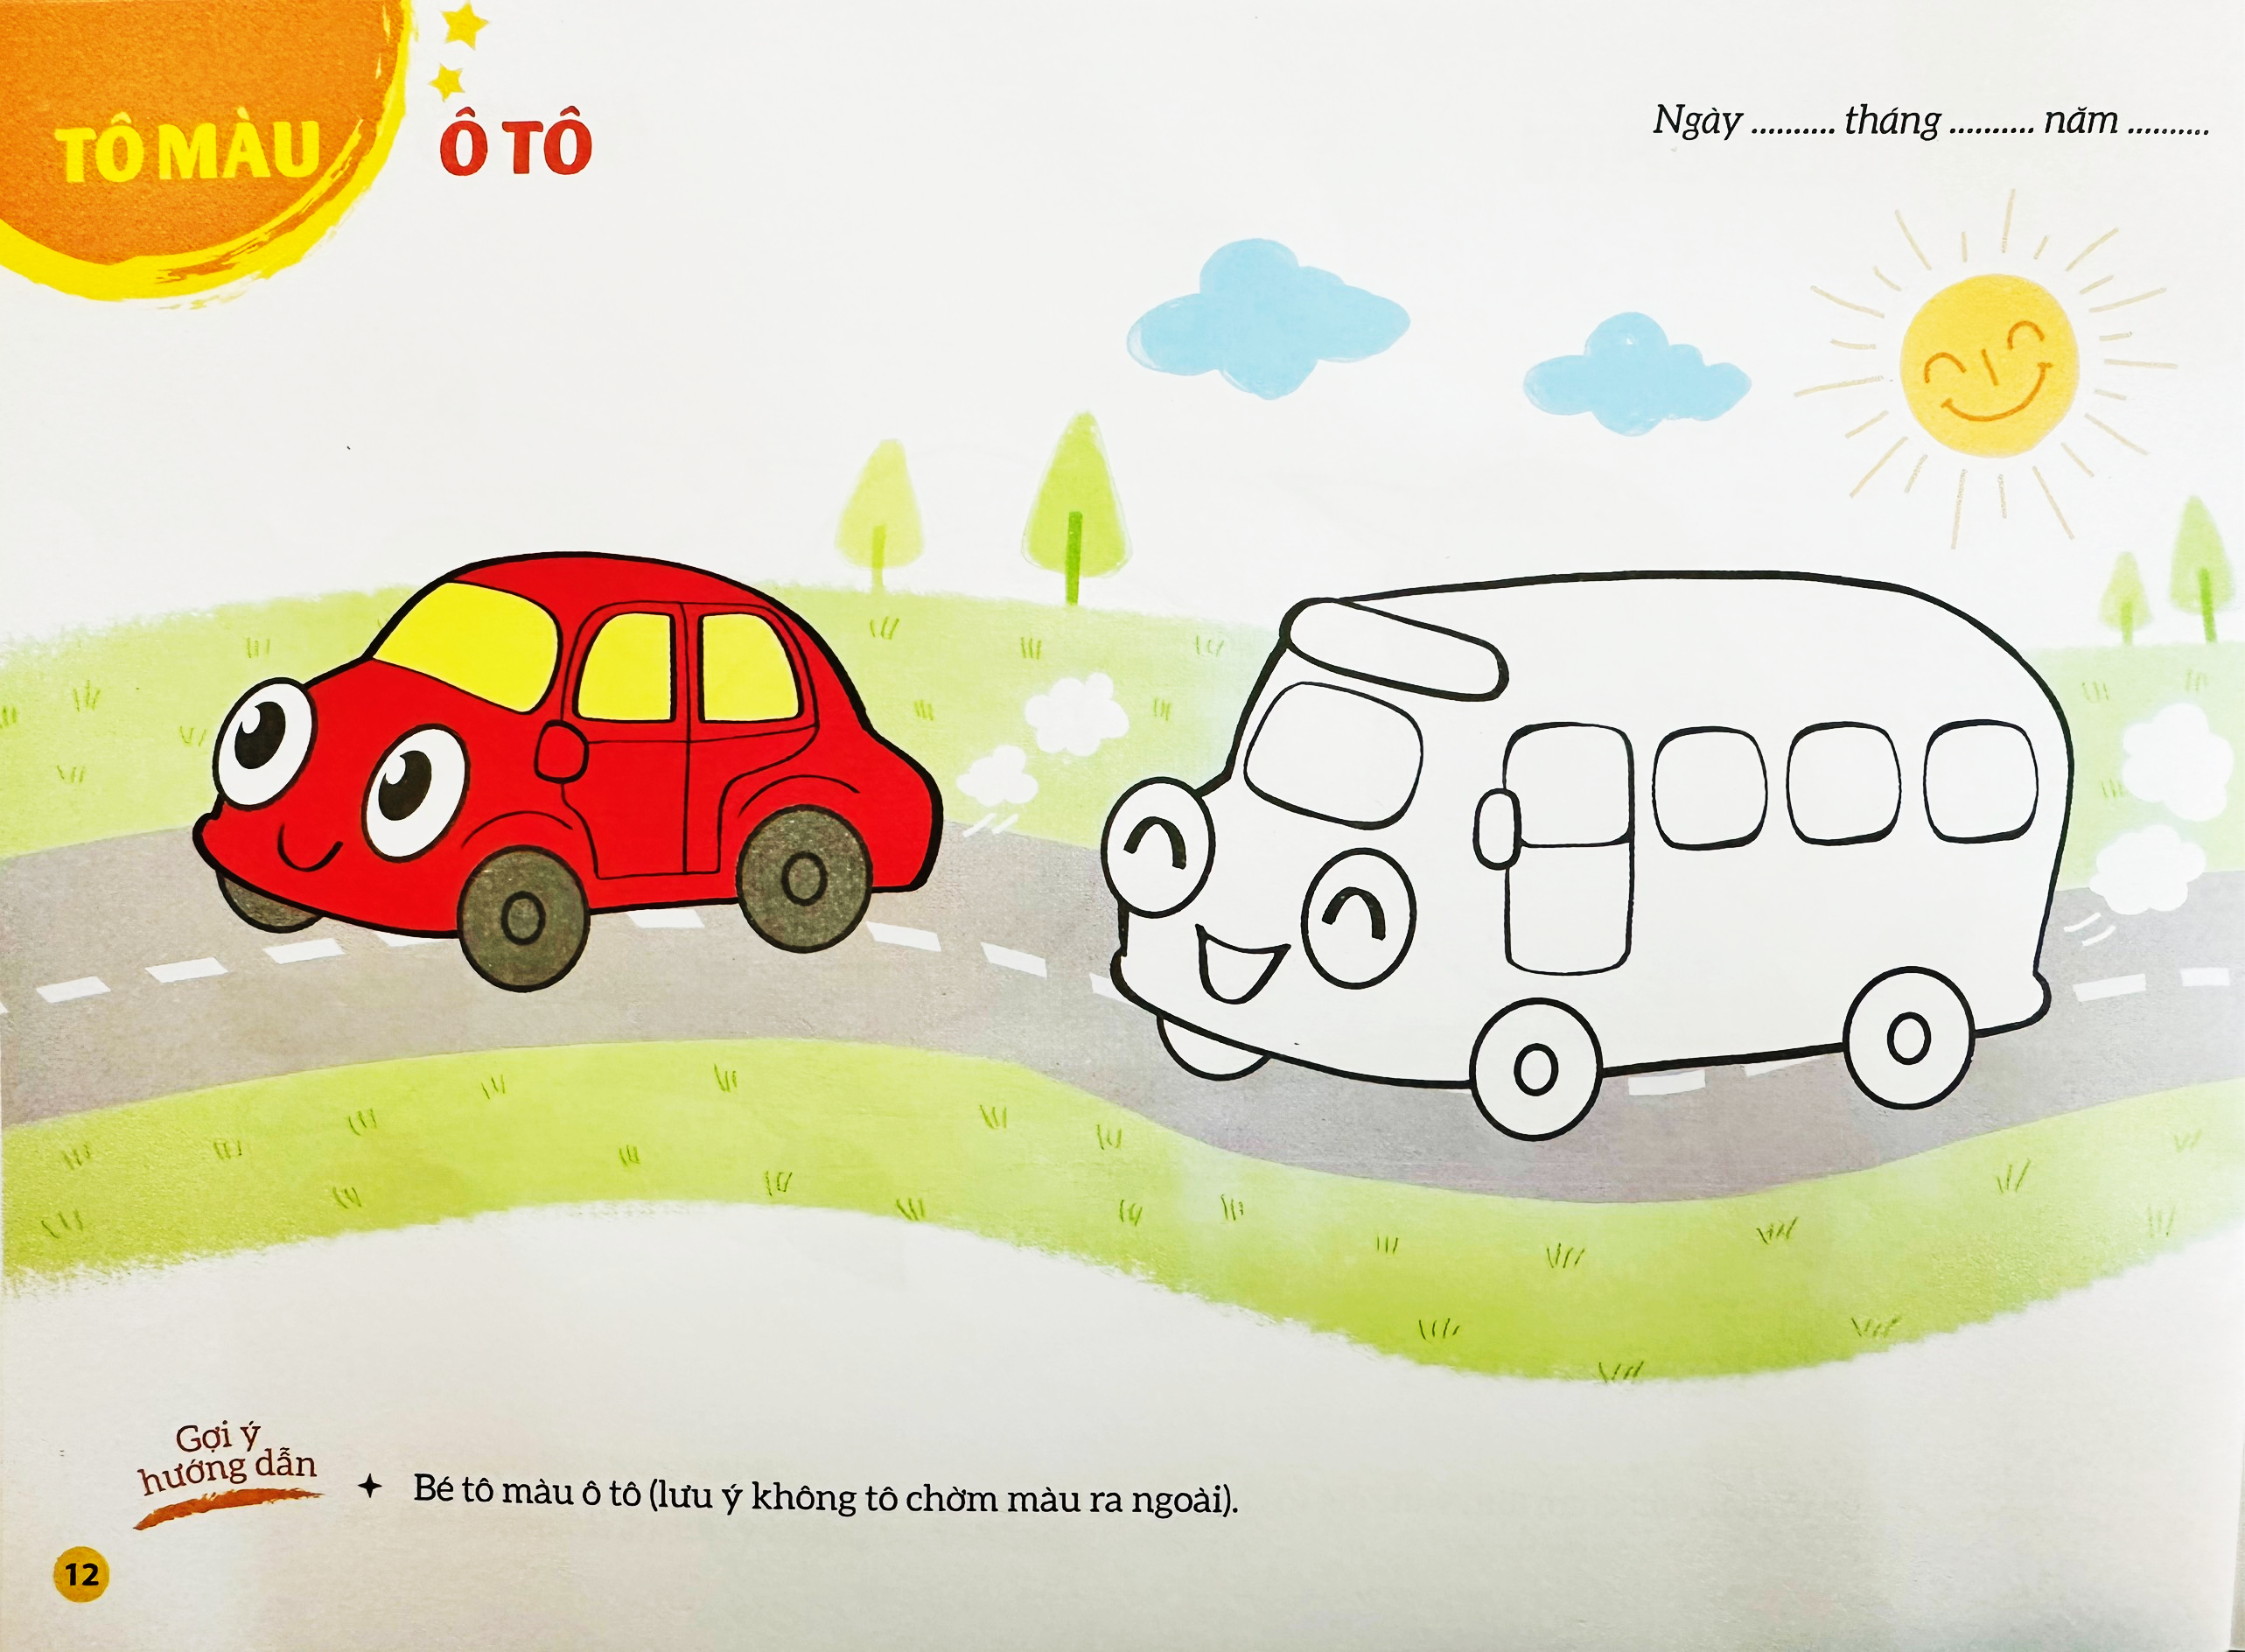

Slide 5
“Trẻ thực hiện”

Slide 6
“Nhận xét sản phẩm”

Slide 7





Thank for listening!

